Slide 1
Hladomor
Zuzana Bařinková, Aneta Bařinková

Slide 2
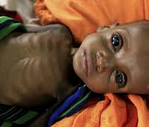
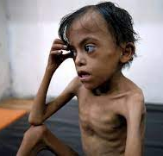
Hladomor
Hladovění -> hromadné vymírání obyvatelstva na určitém území
Umírání i v důsledku chorob
Pokud 2 dospělí nebo 4 děti z 10 tisíc umře na nedostladomatek jídla, 30 % dětí má podvíživu -> hladomor

Slide 3
Příčiny Hladomoru
Přírodní katastrofy: sucho, živelná pohroma, infekčnost plodin,…
Války a konflikty: narušení zemědělské produkce-, přerušení dodávek
Ekonomické problémy
Politické rozhodnut
Sociální faktory

Slide 4
Řešení hladomoru
Pěstování odolných plodin
Humanitární pomoc- lékařská péče, poskytnutí potravin
Zlepšení zemědělství- efektivita
Vzdělání
Mezinárodní spolupráce

Slide 5
Hladomor v současnosti
Somálsko
Etiopie
Jižní Sudán
(Madagaskar)

Slide 6
Zdroje
https://cs.wikipedia.org/wiki/Hladomor
https://www.bgv.cz/nastenka/85-180521023754.pdf
https://cs.wikipedia.org/wiki/Hladomor
https://www.bgv.cz/nastenka/85-180521023754.pdf
https://cs.wikipedia.org/wiki/Hladomor_v_%C4%8Desk%C3%BDch_zem%C3%ADch_1770%E2%80%931772

